Slide 1

РОБОТА НА ТЕМУ:
«Емоційний тур на засадах концепції економіки вражень»
Виконала:
студентка 3 курсу 15 групи
Лисяна Валерія Олександрівна
Київський національний торговельно-економічний університет
Спеціальність: Туризм
Науковий керівник:
Доцент кафедри туризму та рекреації
Кандидат наук з державного управління
Кравцов Сергій Станіславович

Slide 2


ДЕВІЗ ПРОЕКТУ –
«ПРИДБАЙ НОВУ ЕМОЦІЮ!»

Slide 3
Мета наукової роботи –
визначення напрямків
застосування економіки
вражень в процесі
формування та
просування
туристичного
продукту
Елементи наукової
новизни результатів
дослідження:
систематизовано
існуючи наукові
підходи до
визначення сутності
економіки вражень;
обґрунтовано
доцільність використання
концепції економіки
вражень у процесі формування
та просування екскурсії;
сформовано методичні підходи
до організації та просування
екскурсії на засадах концепції
економіки вражень.
Notes:
Фон і підписи

Slide 4
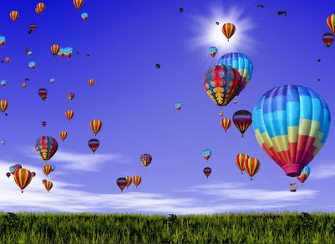
ЕКСКУРСІЯ-КВЕСТ “КИЇВ НА ДВОХ”
ВИЗНАЧЕННЯ ЕКОНОМІКИ ВРАЖЕНЬ
ЗМІСТ КОНЦЕПЦІЇ ЕКОНОМІКИ ВРАЖЕНЬ
ЕКОНОМІЧНА ТА ЕМОЦІЙНА ОЦІНКА ЕКСКУРСІЇ
ПРОСУВАННЯ ПРОДУКТУ НА ЗАСАДАХ ЕКОНОМІКИ ВРАЖЕНЬ

Slide 5
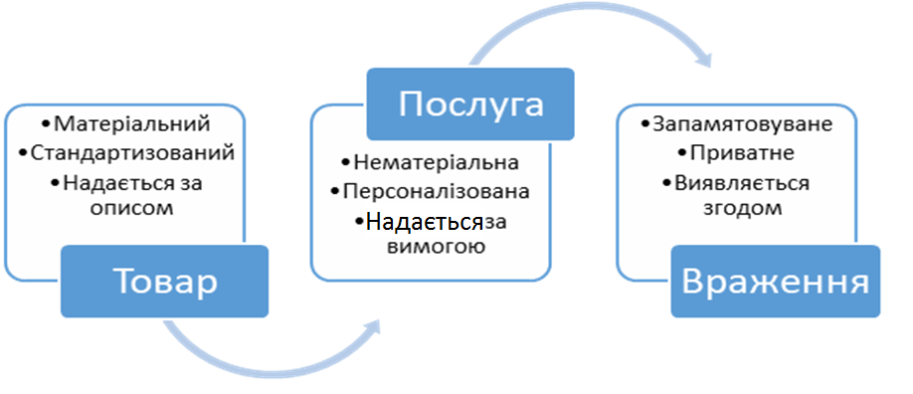
Економіка вражень – це
маркетинговий феномен, основний сенс якого закладений в організації незабутніх подій для клієнтів, а саме пам’яті та емоцій, тобто продукту досвіду, який повинен стати основним об’єктом орієнтації діяльності підприємств на сучасному ринку.
Рис. 1.2 Еволюція товар-послуга-враження

Slide 6
ЕКСКУРСІЯ-КВЕСТ “КИЇВ НА ДВОХ”
ВИЗНАЧЕННЯ ЕКОНОМІКИ ВРАЖЕНЬ
ЗМІСТ КОНЦЕПЦІЇ ЕКОНОМІКИ ВРАЖЕНЬ
ЕКОНОМІЧНА ТА ЕМОЦІЙНА ОЦІНКА ЕКСКУРСІЇ
ПРОСУВАННЯ ПРОДУКТУ НА ЗАСАДАХ ЕКОНОМІКИ ВРАЖЕНЬ

Slide 7
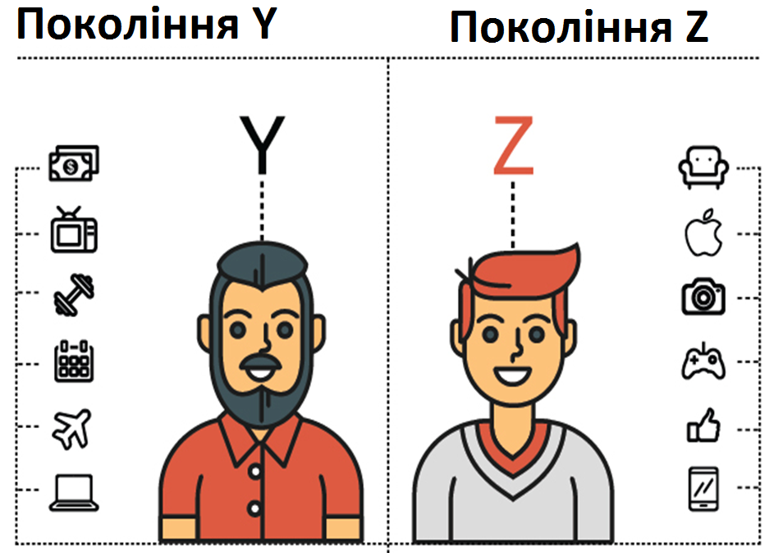

Slide 8

Формування та просування туристичного продукту згідно принципів економіки вражень
навішування на товар або послугу
«психологічних ярликів» – легенди про
товар або його видатних покупців,
автентичності або навпаки, модності,
екологічності тощо;
свідома орієнтація на психологічні тренди:;
турбота про бренд;
дизайн як особливо важливий засіб підвищити цінність товару
чи послуги для споживача – інструмент створення «WOW-
економіки»(«економіки захоплення»);
театралізація (персонал, а також і сам споживач, залучений
в дійство);
діалог (наочне знайомство з вашим клієнтом);
персоналізація, яка є ключовим елементом економіки вражень ;

Slide 9
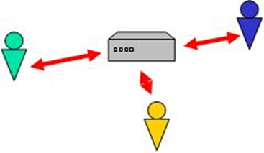
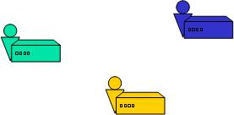
ПЕРСОНАЛІЗАЦІЯ
Рис. 1.3.1
Збільшена споживча поступка
Рис. 1.3.2
Нульова споживча поступка
Послуга починає перетворюватися на враження: вона є інструментом зменшення «споживчої поступки»

Slide 10
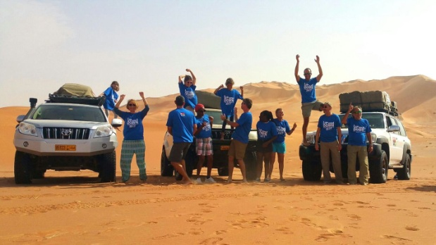
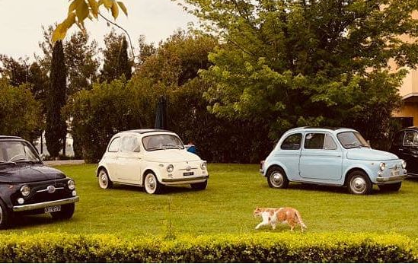
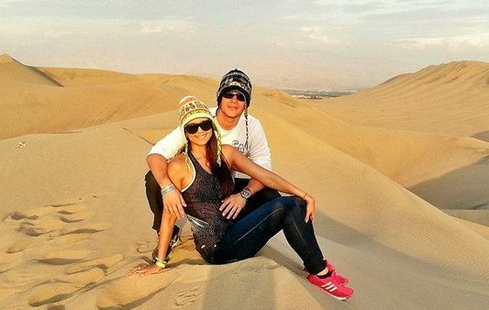
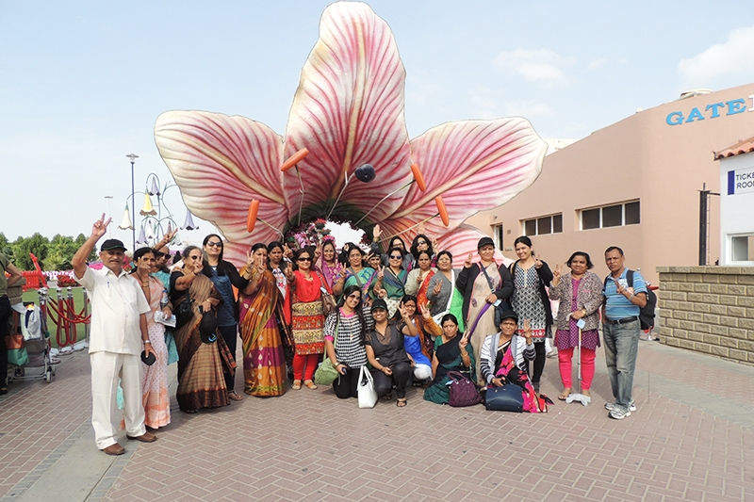
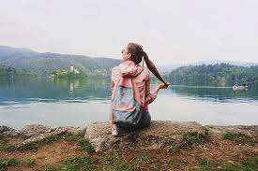
Застосування підходів економіки вражень в туроператорській діяльності
Francesco Carossi
Emotional
Tours
MabooTourism
EMOTIONTOURPERU
QuestTours
StukTravel

Slide 11
Таблиця Приклади "4P", що сприяють формуванню досвіду клієнтів у туристичній індустрії
Категорії "4E" | Властивості (Properties) | Презентація продукту (Product presentation) | Промо-додатки (Promotional applications) | Люди (People)
Втеча від реальності (Escapism) | Для тематичного річкового круїзу використовується судно, подібне до плаваючого театру | Тематичний туристичний фестиваль з живою музикою | Брошури про лісові екскурсії підкреслюють конфіденційність зарезервованих місць | Учасники історичної реконструкції використовують костюми та словники минулих віків
Сучасні мандрівники є витонченими та вимогливими, тому їхню увагу можна привернути лише шляхом відходу від стереотипів та виявлення унікальних пропозицій на ринку гостинності та туризму.
Освітній досвід (Education) | Природне середовище місцевого винзаводу дозволяє відвідувачам спробувати різноманітні сорти винограду, що використовуються у виробництві вина | Позначення пояснюють особливості, які мандрівники бачать на маршруті пам'яток під час екскурсії надрукована | Туристична брошура надає історичну інформацію про стан здоров'я дитини, карта | На футболках гідів намальована карта пам'яток, відвіданих під час екскурсії
Використання таких методів у діяльності туристичних підприємств сприяє накопиченню навчального досвіду мандрівниками.
Естетичний досвід (Esthetics) | Кам'яні скульптури підкреслюють красу парку | Аромат багаття підвищує задоволення від відпочинку на природі | Візитівки менеджера в осінній сезон виконані в кольорах листя | Форма працівників, виконана в яскравих тонах навколишніх ландшафтів, що викликають додатковий інтерес клієнтів
Естетичні аспекти подорожей не менш важливі, ніж функціональні, тому, звертаючи увагу на цю сторону подорожі, туристичні підприємства зможуть збільшити кількість лояльних клієнтів і тим самим сформувати стійку бізнес позицію/
Розваги (Entertainment) | Спостереження мандрівників через лабіринти з башти додає хвилювання туристам | Стенд, на якому розташовані карта маршрутів, виглядає як гігантський пішохідний черевик | Реклама, яка рекламує річкові тури, оформлена у стилі відомих фільмів цієї теми | Риболовецький гід розповідає веселі історії з минулих риболовних пригод
Через особливості сучасного життя, що призводять до постійного стресу, ескапізм у туризмі стає все більш актуальним, тому туристичні агентства завжди повинні пам'ятати цей атрибут під час формування нових екскурсій.

Slide 12




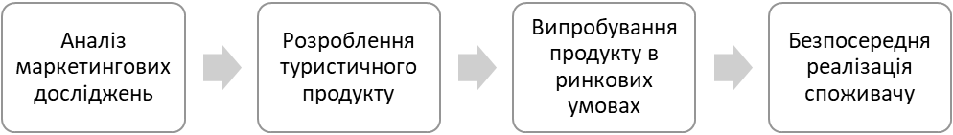
Рис. Схема створення та реалізації емоційного туру

Slide 13
Таблиця
SWOT-аналіз проекту щодо організації емоційних турів
29
Strengths | Weaknesses | Opportunities | Threats
Наявність висококваліфікованих працівників, готових запропонувати найкращий | Екскурсії, що позиціонують себе як унікальні та повномасштабні emotions, в основному складають стандартними програми з кількома додатками; | Використання концепції економіки вражень у розробці нових екскурсій, спрямованих на отримання яскравих емоцій та нових вражень від туриста, що можуть розширити клієнтську базу та збільшити зростання продажів | Втрата клієнтів через погану якість постачальників послуг
Наявність популярних марок на ринку України | Неповне використання інструментів стратегічного маркетингу: створення турів без ретельного вивчення попиту, тому всі зусилля спрямовані на збільшення продажів існуючих турів, що часто призводить до перевитрат | Безперервний моніторинг нових тенденцій у галузі туризму та інтереси клієнтів можуть розширити цільову аудиторію компанії | Сильна ринкова конкуренція з більш успішними туроператорами, що мають схожу спеціалізацію

Slide 14
ЕКСКУРСІЯ-КВЕСТ “КИЇВ НА ДВОХ”
ВИЗНАЧЕННЯ ЕКОНОМІКИ ВРАЖЕНЬ
ЗМІСТ КОНЦЕПЦІЇ ЕКОНОМІКИ ВРАЖЕНЬ
ЕКОНОМІЧНА ТА ЕМОЦІЙНА ОЦІНКА ЕКСКУРСІЇ
ПРОСУВАННЯ ПРОДУКТУ НА ЗАСАДАХ ЕКОНОМІКИ ВРАЖЕНЬ

Slide 15

ПРОГРАМА КВЕСТ-ЕКСКУРСІЇ
“Київ на двох”
Майдан Незалежності – Пейзажна алея – Пам'ятник Проні Прокопівні та Голохвастову – Андріївський узвіз (Замок Річарда, Булгаков)– Верхня станція – Нижня станція – Верхня станція – Парковий міст та Луїджи та Мокрина – Зелений театр – Вечеря

Slide 16
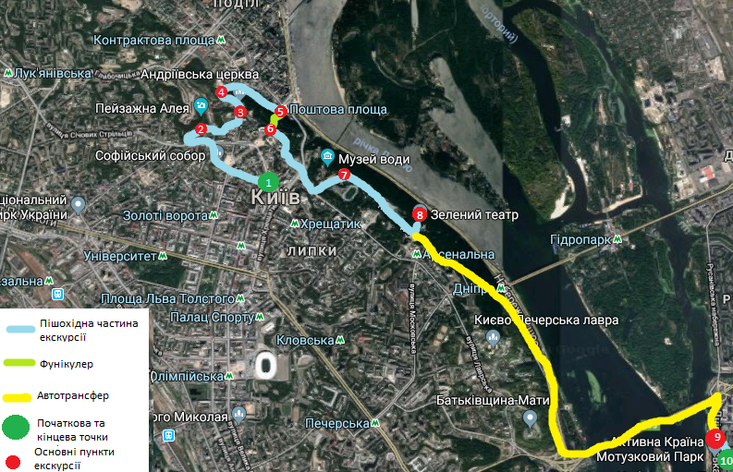

Мапа екскурсійної програми

Slide 17
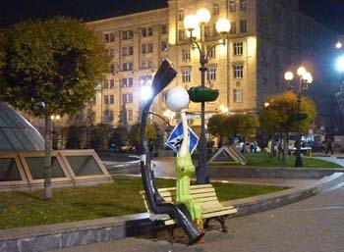
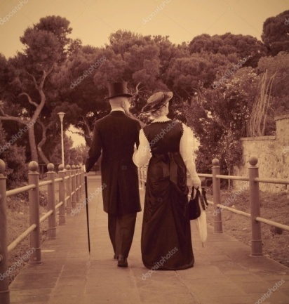
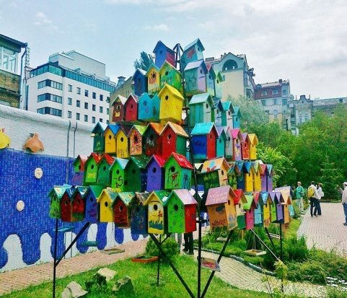
20:00 - Зустріч з представником туристичної компанії на Майдані Незалежності у фраку з ліхтарем (пам’ятник «Законані Ліхтарі») та пояснення правил проведення екскурсії. Перша загадка «Про любов»;
20:15 - Відправлення до Пейзажної алеї;
20:15 – 20:40 - Розповідь про київське кохання Миколи Костомарова та Аліни Крагельської (по дорозі зустрічають двох закоханих в костюмах XIX століття, дівчина дарую нашій героїні квітку);
20:40 - Прибуття на Пейзажну алею.
20:40 – 21:10 - Зустріч з персонажами «Аліси в Країні чудес» за столом на освітленій території. Загадка про Маленького Принца. Пошук ключа біля його скульптури. Відмикання скарбниці з картою наступної дестинації – Андріївський узвіз;
21:20 – 21:50 - Екскурсія по Андріївському узвозу зі сценою «За двома зайцями» біля пам’ятника Пам'ятник Проні Прокопівні та Голохвастову. Легенди Замку Річарда та Будинку Булгакова. Біля пам’ятника Булгакову сидить актор в аналогічному образі на освітленій території. В його в руках 10 конвертів. В кожному – любовні листи відомих людей світу. Замість підпису – загадка про автора. Виграш ключа. Герої відкривають скриньку з наступною картою.
21:50 – 22:10 - Розповідь екскурсовода про Кохання Богдана Хмельницького;
22:10 - Прибуття до фунікулера – Нижня станція
22:15 – 22:20 - Поїздка на фунікулері (Нижня станція – Верхня станція). Організація бліц вікторини з питаннями про закоханих з 3 питань для кожного учасника. Актриса в ролі. Подарунок паперової квітка з наступною картою;
22:20 – 22:40 - Історія кохання Луїджи та Мокрини від екскурсовода;
22:45 - Прибуття на Міст Закоханих.
22:45 – 23:00 - Актор в образі Вченого Кота дає завдання: на зворотній стороні замків є певна кількість слів – цитата автора. Потрібно її забрати за 5 хвилин для отримання наступного ключа. Відкриття скрині з малюнком балу та наступною картою. Можливість повісити свій унікальний замок;
23:00 - 23:20 - Історія створення Маріїнського палацу та парку;
23:20 - Прибуття до Зеленого театру.
23:20 – 23:40 - Актори з фільму «Мері Поппінс прощавай» влаштували бал. Територія освітлена. Кіт оголошує останнє завдання: танець героїв під повільну музику, після чого вони отримують запрошення на вечерю;
23:40 – 00:10 - Переїзд на Лівий берег Дніпра;
00:30 – 01:30 - Вечеря в Ресторані;

Slide 18
Технологічна карта екскурсії «Київ на двох»
Пункт екскурсії, спосіб пересування, час прибуття і вибуття з пункту | Назва, адреса та реквізити підприємств - організаторів | Внутрішньо-маршрутні перевезення
Спосіб пересування – пішохідна екскурсія; Місце – Майдан Незалежності, пам’ятник «Закохані ліхтарі» Час прибуття – 20:00; Час вибуття – 20:15; | Service Youneed +38(073) 609-20-00, +38(096) 609-20-00 - менеджер +38(097) 864-17-27, +38(093) 486-85-60 - адміністрація | Внутрішньо міське переміщення
Спосіб пересування – пішохідна екскурсія; Місце – Пейзажна алея; Час прибуття – 20:40; Час вибуття – 21:10; | Service Youneed +38(073) 609-20-00, +38(096) 609-20-00 - менеджер +38(097) 864-17-27, +38(093) 486-85-60 - адміністрація | Внутрішньо міське переміщення
Спосіб пересування – пішохідна екскурсія; Місце – Андріївський узвіз Час прибуття – 21:20; Час вибуття – 21:50; | Service Youneed +38(073) 609-20-00, +38(096) 609-20-00 - менеджер +38(097) 864-17-27, +38(093) 486-85-60 - адміністрація | Внутрішньо міське переміщення
Спосіб пересування – пішохідна, поїздка на фунікулері; Місце – Фунікулер, Нижня станція - Верхня станція; Час прибуття – 22:10; Час вибуття – 22:20; | Комунальне підприємство «Київпастранс» Поштова площа, 33 Service Youneed +38(073) 609-20-00, +38(096) 609-20-00 - менеджер +38(097) 864-17-27, +38(093) 486-85-60 - адміністрація | Внутрішньо міське переміщення
Спосіб пересування – пішохідна екскурсія; Місце – Міст закоханих; Час прибуття – 22:45; Час вибуття – 23:00; | Service Youneed +38(073) 609-20-00, +38(096) 609-20-00 - менеджер +38(097) 864-17-27, +38(093) 486-85-60 - адміністрація | Внутрішньо міське переміщення
Спосіб пересування – пішохідна екскурсія; Місце – Зелений театр Час прибуття – 23:20; Час вибуття – 23:40; | Service Youneed +38(073) 609-20-00, +38(096) 609-20-00 - менеджер +38(097) 864-17-27, +38(093) 486-85-60 - адміністрація | Внутрішньо міське переміщення
Спосіб пересування – автотрансфер; Місце – Ресторан на 28 поверсі; Час прибуття – 00:30; Час вибуття – 01:30; | Uber вулиця Набережно-Хрещатицька, 11, Київ, 01133 Телефон: 063 328 1234 Сервіс романтики «Альтечо» м. Осокорки, вул. Шумського, | Внутрішньо міське переміщення

Slide 19
Графік руху маршрутом «Київ на двох»
Час прибуття – вибуття | Час між пунктами | Населений пункт | Транспортний засіб | Екскурсійний день
20:00 – 20:15 – зустріч з екскурсоводом |  | Майдан Незалежності |  | 1
20:40 – 21:10 | 20:15 – 20:40 - екскурсія | Пейзажна Алея |  | 1
21:20 – 21:50 | 21:10 – 21: 20 - перехід до Андріївського узвозу | Андріївський узвіз |  | 1
22:15 – 22:20 | 21:50 – 22:15 - екскурсі | Фунікулер | Фунікулер | 1
22:45 – 23:00 | 22:20 – 22 -45 - екскурсія | Міст закоханих |  | 1
23:20 – 23:40 | 23:00 – 23:20 – екскурсія | Зелений театр |  | 1
00:30 – 01:30 | 23:40 – 00:30 – переїзд та прибуття; | Ресторан | Автотрансфер | 2

Slide 20
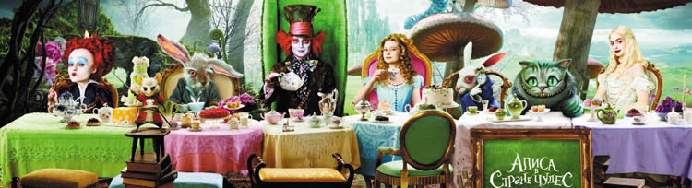
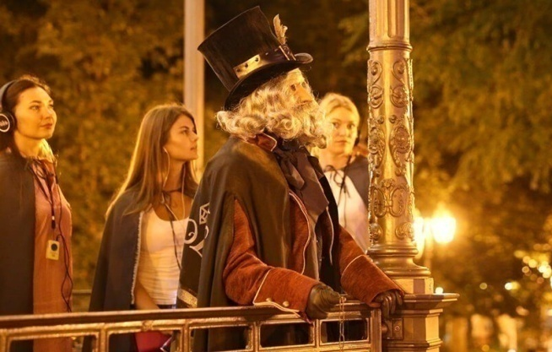
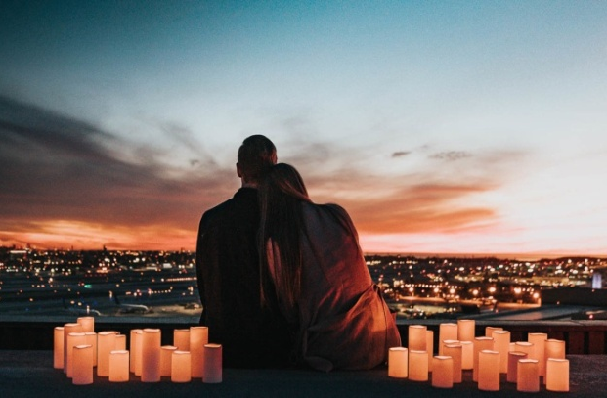
Особливості екскурсійного обслуговування на базі економіки вражень
Анімаційне обслуговування на кожній локації та на шляху до них;
Костюмований обслуговуючий персонал;
Квест-завдання для просування маршрутом;
Сувенірна продукція бренду;
Облаштування локацій згідно конкретної тематики кожної локації;
Елементи загадки:скрині, ключі;
Яскраве завершення екскурсії;

Slide 21
ЕКСКУРСІЯ-КВЕСТ “КИЇВ НА ДВОХ”
ВИЗНАЧЕННЯ ЕКОНОМІКИ ВРАЖЕНЬ
ЗМІСТ КОНЦЕПЦІЇ ЕКОНОМІКИ ВРАЖЕНЬ
ЕКОНОМІЧНА ТА ЕМОЦІЙНА ОЦІНКА ЕКСКУРСІЇ
ПРОСУВАННЯ ПРОДУКТУ НА ЗАСАДАХ ЕКОНОМІКИ ВРАЖЕНЬ

Slide 22

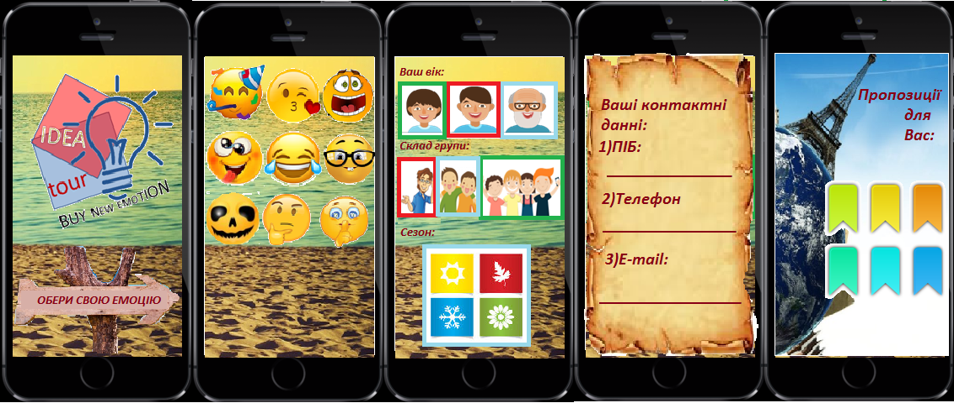
Онлайн платформа з продажу емоційних турів

Slide 23
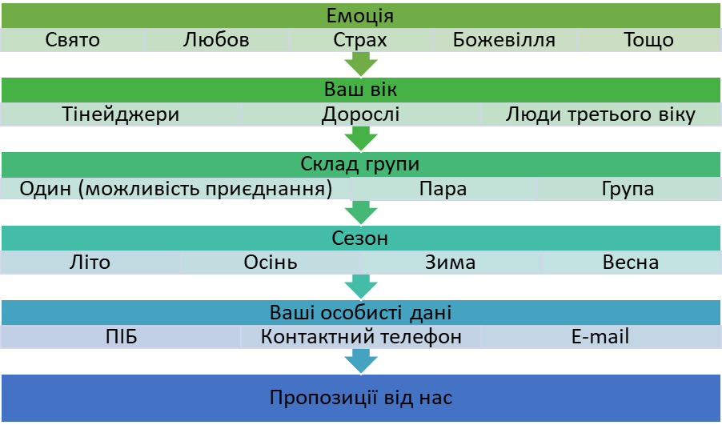
Рис. Процес проведення опитування на вкладці "Досвід подорожі"

Slide 24
ЕКСКУРСІЯ-КВЕСТ “КИЇВ НА ДВОХ”
ВИЗНАЧЕННЯ ЕКОНОМІКИ ВРАЖЕНЬ
ЗМІСТ КОНЦЕПЦІЇ ЕКОНОМІКИ ВРАЖЕНЬ
ЕКОНОМІЧНА ТА ЕМОЦІЙНА ОЦІНКА ЕКСКУРСІЇ
ПРОСУВАННЯ ПРОДУКТУ НА ЗАСАДАХ ЕКОНОМІКИ ВРАЖЕНЬ

Slide 25

Таблиця
Калькуляція екскурсії «Київ на двох»
Послуга: | Ціна, грн. | Вартість, грн
Послуги акторів та оренда костюмів | 200/год. | 200*3,5 =700
Послуги екскурсовода | 100/год. | 100*4=400
Ресторанне обслуговування | 900/год | 900
Таксі класу Преміум | 195 | 195
Атрибути до екскурсії | 400 | 400
Собівартість екскурсії | 2595
Вартість з націнкою туроператора (20%) | 3114
ПДВ (20%) | 3114*0,2= 622,8
Вартість туру з ПДВ | 3114+622,8=3736,8 (3800)
Notes:
ЦЕНА!

Slide 26
Таблиця
Оцінка лояльності (безпеки) споживача емоційних турів
Параметр | Оцінка
Загальна оцінка | 4 = дуже задоволена 3 = трохи задоволений 2 = трохи незадоволений 1 = дуже незадоволений
Готовність рекомендувати | 5 = безумовно буде рекомендувати 4 = напевно рекомендую 3 = можливо чи не рекомендую 2 = напевно б не рекомендував 1 = точно не рекомендую
Вірогідність повторного використання | 5 = обов'язково буде використовувати знову 4 = ймовірно буде використовувати знову 3 = можна або не використовувати знову 2 = ймовірно не використовуватиметься знову 1 = точно не буде використовуватись знову
Безпечні клієнти | % дуже задоволені / безумовно би повторювали / напевно рекомендували
Сприятливі клієнти | % дають щонайменше "друге краще" відповідь на всі три заходи задоволеності та лояльності
Уразливі клієнти | % дещо задоволені / могли або не могли повторити / могли або не рекомендувати
Клієнти в ризику | % трохи задоволені або незадоволені / напевно або точно не будуть повторюватися / напевно або напевно не рекомендують

Slide 27

Таблиця
Розрахунок Індексу безпеки клієнтів для emotional туру
(25 опитаних)
Індикатор | Оцінка | Кількість | Відсоток
Загальна задоволеність | 4= дуже задоволена 3= трохи задоволені 2= дещо незадоволений 1 = дуже незадоволений | 19 3 2 1 | 76 12 8 4
Готовність рекомендувати | 5 = безумовно рекомендую 4 = напевно рекомендую 3= може рекомендую або ні 2= напевно не рекомендую 1 = точно не рекомендую | 15 5 3 1 1 | 60 20 12 4 4
Вірогідність повторного використання | 5 = обов'язково використати ще раз 4 = ймовірно буде використовувати ще 3 = можна або не використовувати знову 2 = ймовірно не використовуватиметься знову 1 = безумовно не використовуватиметься знову | 17 5 1 1 1 | 68 20 4 4 4
Безпечні клієнти 68% дуже задоволені / безперечно повторю / напевно рекомендую
Сприятливі клієнти 17,3% дають принаймні "друге краще" відповідь на всі три заходи задоволеності та лояльності
Вразливі клієнти 8% дещо незадоволені / могли або не могли повторити / могли або не рекомендувати
Клієнти ризику 6,7%, ймовірно, і точно не будуть повторювати /, мабуть, або точно не рекомендують / дуже незадоволені

Slide 28
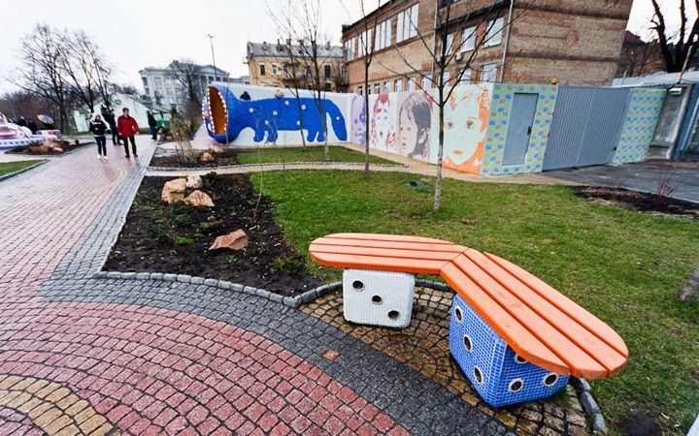
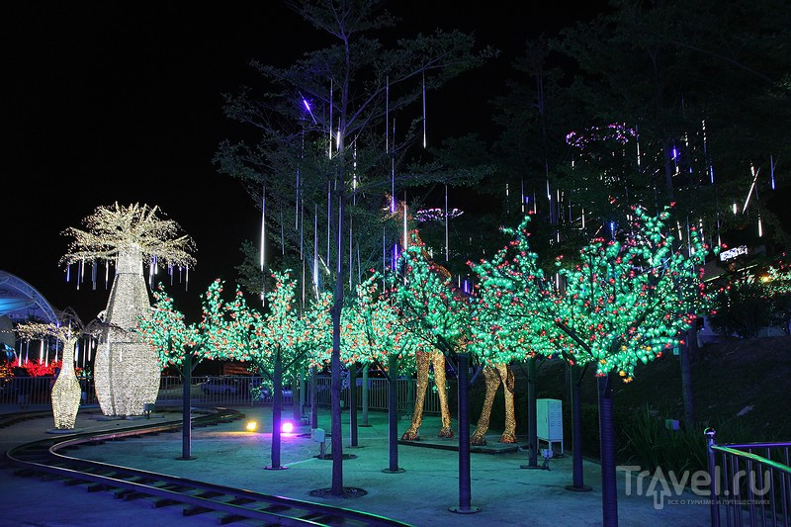
ПРИКЛАДИ ОБЛАШТУВАННЯ ЛОКАЦІЙ

Slide 29
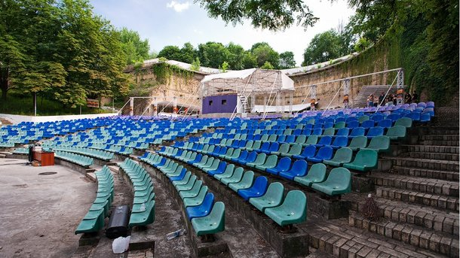
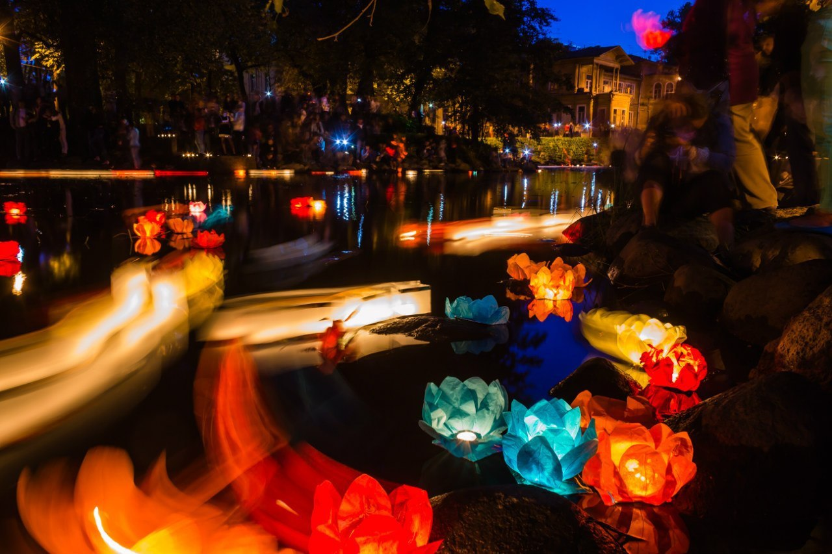
ПРИКЛАДИ ОБЛАШТУВАННЯ ЛОКАЦІЙ

Slide 30

“Економіка вражень: робота – це театр, а кожен бізнес – сцена»
Б. Джозеф Пайн II і Джеймс Гілмор
Дякуємо
за
увагу!!!

